Slide 1
پاورپوینت پودمان
برنامه نویسی پایتون 2
کاروفناوری هشتم

Slide 2
سال گذشته در پودمان برنامه نویسی آموختید که چگونه با زبان برنامه نویسی پایتون، یک برنامه ساده رایانه ای بنویسید و شکل های هندسی منتظم را طراحی کنید. در این پودمان با مفاهیم آرایه ها، توابع، ماژول، مدیریت استثنا و فایل ها در برنامه نویسی به زبان پایتون آشنا خواهید شد. با یادگیری و تسلط روی این مهارت ها، قادر به نوشتن برنامه های زیبا و کاربردی و انجام برخی از تکالیف درسی خود خواهید شد.

Slide 3
برخی از شایستگی هایی که در این پودمان به دست می آورید:
کارگروهی، مسئولیت پذیری، مدیریت منابع، فناوری اطلاعات و ارتباطات و اخلاق حرفه ای؛
کسب مهارت های حل مسئله و پرورش تفکر الگوریتمی؛
توانایی کار با آرایه ها در پایتون؛
توانایی کار با توابع در پایتون؛
توانایی ساختن فایل پایتونی (ماژول)؛
توانایی مدیریت استثناها در پایتون؛
توانایی ذخیره سازی فایل های پایتونی در حافظه دائمی رایانه؛
توانایی استفاده کاربردی از زبان برنامه نویسی پایتون برای حل مسئله های ریاضی، علوم تجربی و زندگی روزمره.

Slide 4
مقدمه
در سال گذشته با مباحثی همچون متغیرها، عملگرها، ساختارهای شرطیif-elif ، if-else و حلقه یا همان ساختار تکرارfor آشنا شدید. افزون بر این ها، چگونگی دریافت مقادیر از ورودی و چاپ مقدار متغیرها در خروجی را دیدید. همان طورکه می دانید متغیرها، خانه ای از حافظه اند که مقداری را به طور موقت در خود ذخیره می کنند. ازاین رو برنامه نویسان با دو پرسش اساسی مواجه می شوند.
1 آیا می توان یک ساختار داده ای را ایجاد کرد که چندین مقدار را داخل خودش ذخیره کند؟
2 چگونه می توان داده های ورودی از کاربر را به صورت دائمی در حافظه رایانه ذخیره کرد؟

Slide 5
برای پاسخ به پرسش اول باید از ساختارهای آرایه ای استفاده کرد و در پاسخ به پرسش دوم باید متغیرهای برنامه را روی حافظه دائمی رایانه مثل هارد دیسک ذخیره کرد. به همین دلیل در این درس به بررسی مبحث آرایه ها و فایل ها می پردازیم. همچنین از مفهوم تابع برای کاهش تعداد خطوط برنامه و خوانایی بهتر آن استفاده خواهیم کرد.
در ضمن می توان یک فایل پایتونی (ماژول)، ایجاد کرده و داخل آن مواردی مانند تابع functionفهرست list چندتایی tuple مجموعه set و دیکشنری dictionary را نوشت و در سایر برنامه های دیگر از آن ماژول استفاده کرد.

Slide 6
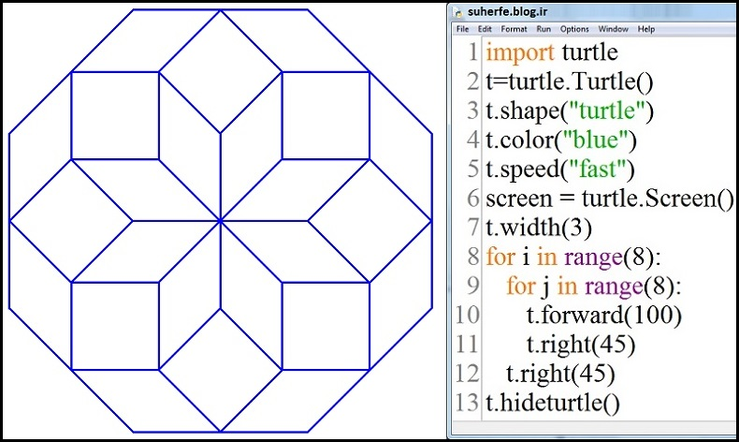
کارکلاسی
قطعه برنامه زیر را که توسط کتابخانه turtle نوشته شده است.
در محیط IDLE بنویسید. خروجی آن به شکل زیر است:
خطوط برنامه را تحلیل نموده و شرح دهید.

Slide 7
جواب:
خط 1 : فراخوانی کتابخانه ترتل turtle برای ترسیم
خط 2 : نسبت دادن کتابخانه ترتل به یک متغیر دلخواه مانند t
خط 3 : تعیین شکل ترسیم کننده به صورت لاک پشت turtle
خط 4 : تعیین رنگ آبی blue برای ترسیم خطوط
خط 5 : تعیین سرعت ترسیم به صورت سریع fast
خط 6 : ساخت صفحه ترسیم جهت ترسیم شکل
خط 7 : تعیین ضخامت 3 پیکسل برای ترسیم خطوط
خط 8 : ایجاد حلقه تکرار چرخش 8 ضلعی
خط 9 : ایجاد حلقه تکرار ترسیم 8 ضلعی
خط 10 : ترسیم خط راست به طول 100 پیکسل
خط 11 : چرخش 45 درجه ترتل به طرف راست جهت ترسیم 8 ضلعی
خط 12 : چرخش 45 درجه 8 ضلعی به طرف راست و ترسیم دوباره آن
خط 13 : مخفی کردن ترسیم کننده لاک پشت از صفحه بعد از ترسیم

Slide 8
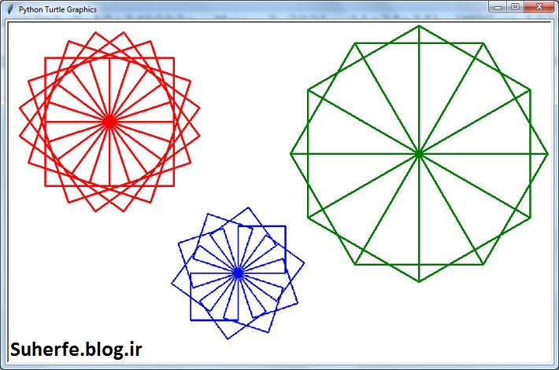
کارکلاسی
برنامه ای بنویسید که تعداد اضلاع شکل و تعداد تکرار آن را از ورودی دریافت و سپس طرح کامل را ترسیم کند.
راهنمایی: برنامه را با استفاده از متد. textinput بنویسید به این منظور از کتابخانه turtle استفاده کنید.

Slide 9
برنامه ای که تعداد اضلاع شکل و تعداد تکرار آن را دریافت و طرح کامل را ترسیم می کند.
کد برنامه:
import turtle
laki=turtle.Turtle()
laki.shape("turtle")
laki.color("red")
laki.width(3)
laki.speed(100)
x=int(turtle.textinput("N.Side","Number of sides: "))
y=int(turtle.textinput("repeat-polygon","The number of repetitions: "))
for i in range(y):
for j in range(x):
laki.forward(100)
laki.left(360/x)
laki.left(360/y)
laki.up()
laki.ht()

Slide 10
آرایه ها
برای ذخیره چندین داده در یک متغیر از ساختاری به نام آرایهcollection استفاده می شود. در زبان پایتون، چهار نوع آرایه به نام های لیست، تاپل، سِت و دیکشنری داریم. از میان این ها، هر چند عملکرد آرایه های لیست و تاپل شباهت زیادی به یکدیگر دارند، ولی پس از تعریف لیست، عناصر آن را می توان تغییر داد. اما در مورد تاپل این کار امکان پذیر نیست. دو آرایه دیگر، یعنی سِت و دیکشنری نیز به هم شبیه اند. با این تفاوت که در دیکشنری، هر کدام از عناصر و آیتم ها از ترکیب کلید: مقدار key:valueایجاد می شوند. اما در آرایه سِت، عناصر فقط دارای مقدارvalue هستند.

Slide 12
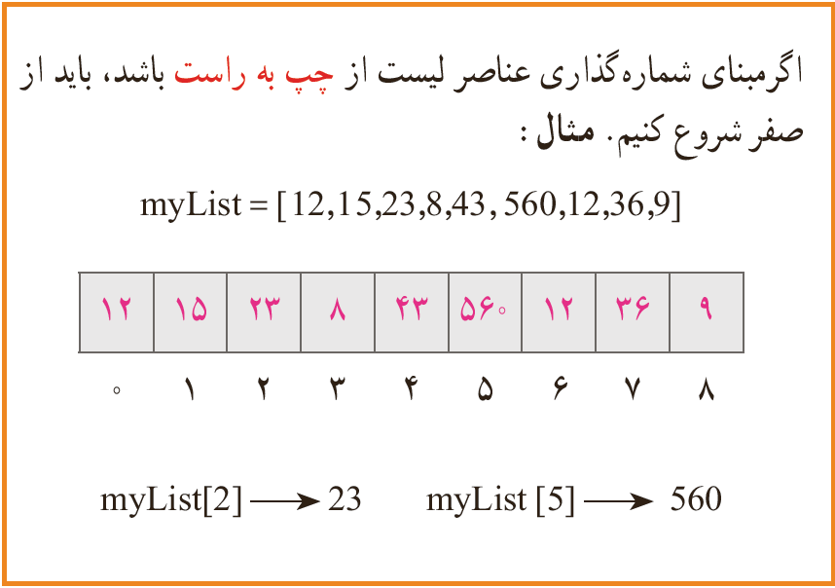
دسترسی به عناصر لیست

Slide 13
دسترسی به عناصر لیست

Slide 14
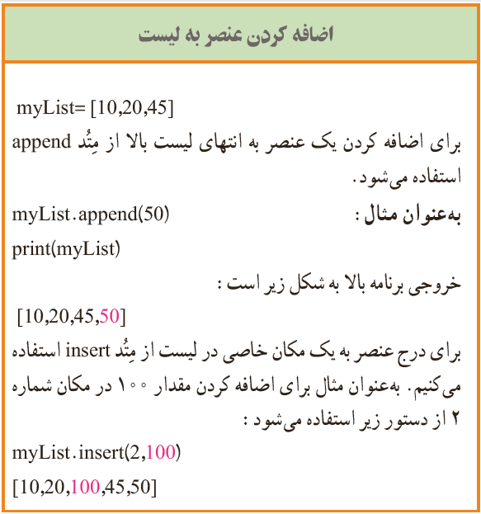
عملیات روی لیست ها
اضافه کردن عنصر به لیست

Slide 15
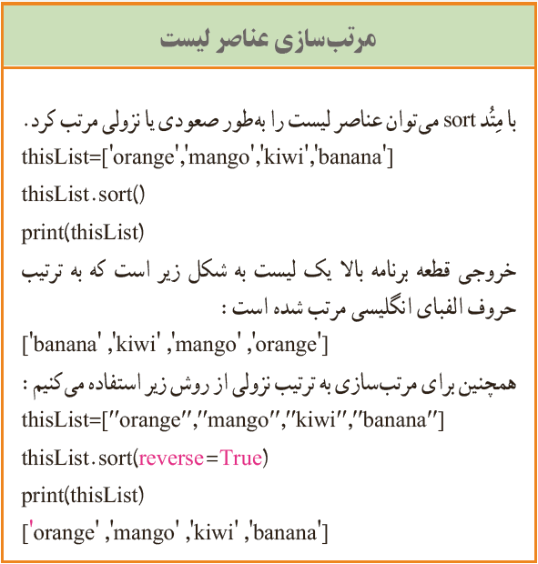
عملیات روی لیست ها
مرتب سازی عناصر لیست

Slide 16
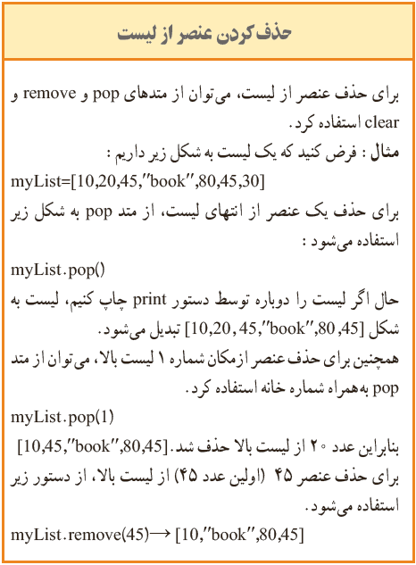
عملیات روی لیست ها
حذف کردن عناصر از لیست

Slide 17
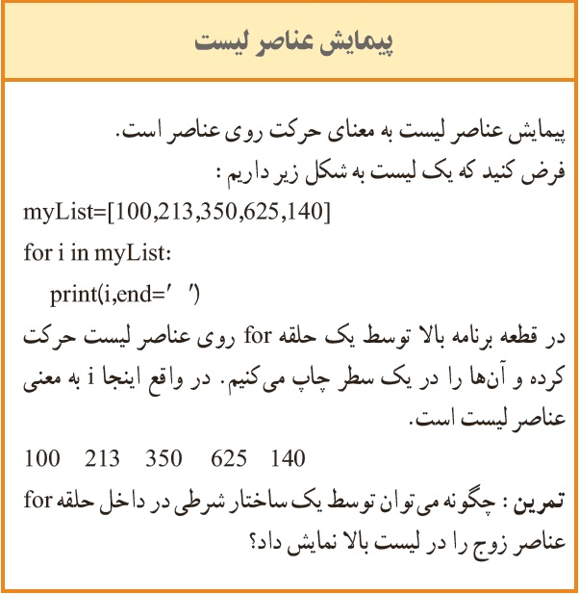
عملیات روی لیست ها پیمایش عناصر لیست
جواب در صفحه بعد

Slide 18
تمرین
پیمایش عناصر لیست به معنای حرکت روی عناصر است. فرض کنید که یک لیست به شکل زیر داریم:
myList=[100,213,350,625,140]
for i in myList:
print(i,end=' ')
در قطعه برنامه بالا توسط یک حلقه for روی عناصر لیست حرکت کرده و آن ها را در یک سطر چاپ می کنیم. در واقع اینجا i به معنی عناصر لیست است.
100 213 350 625 140
تمرین: چگونه می توان توسط یک ساختار شرطی در داخل حلقه forعناصر زوج را در لیست بالا نمایش داد
جواب :
myList=[100,213,350,625,140]
for i in myList:
if i%2==0:
print(i,end=' ')

Slide 19
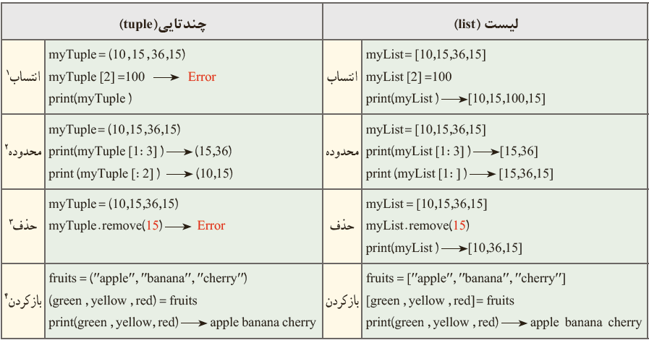
مقایسه بین لیست و تاپل

Slide 20
نکته : در دستور ])3:print(myList [ ابتدای محدوده مشخص نیست. در این مواقع پایتون آغاز محدوده را از اولین عنصر لیست در نظر می گیرد و دستور به صورتprint(myList[0:3]) تبدیل می شود.
همچنین در دستور (]:2print(myList[ به دلیل آنکه انتهای محدوده مشخص نیست، پایتون از عنصر شماره 2 تا انتهای لیست را چاپ می کند.
نکته : با توجه به جدول اسلاید قبل عملیات حذف و انتساب در آرایه تاپل امکان پذیر نیست. زیرا تاپل ، به طور ذاتی قابل تغییر نیست، ولی می توان آن را به لیست تغییر داد. پس از آن، تغییرات لازم مثل حذف و انتساب را روی آن انجام داده و دوباره آن را به تاپل تغییر می دهیم.

Slide 22
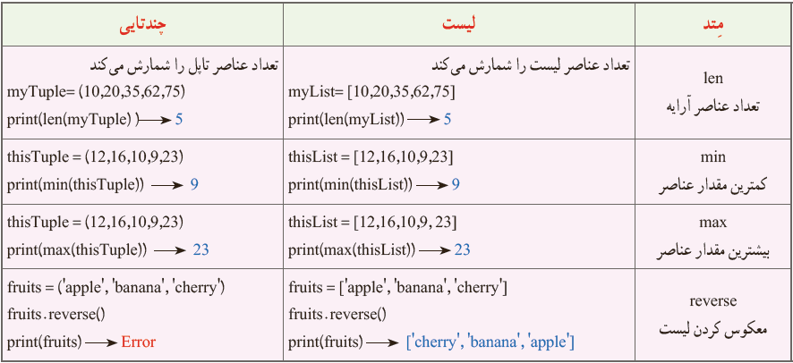
متدهای قابل اجرا روی لیست و تاپل
در جدول زیر با انواع متدهای قابل اجرا روی لیست ها و چندتایی ها آشنا شده و تفاوت های آن ها را با هم مقایسه می کنیم.

Slide 23
مثال
برنامه ای بنویسید که 5 عدد از ورودی دریافت کند و به انتهای آرایه لیست اضافه و در خروجی، عناصر فرد را چاپ کند.
جواب
myList=[]
for i in range(5):
myList.append(int(input(f ' Enter Number {i+1}:')))
for i in myList:
if i %2 != 0:
print (i, end=' ' )

Slide 24
کارکلاسی
تحقیق کنید که کاراکترf در خط سوم قطعه برنامه اسلاید قبل، چه کاربردی دارد؟ جواب
جواب در سایت
در پروژه‌های مختلف نیاز داریم متغیرها و رشته‌های متنی را با هم ترکیب کنیم. به کمک فرمت کردن رشته در پایتون می‌توانیم برای چاپ متغیر بین رشته متنی یک ساختار منظم ایجاد کنیم. این ساختارها به خوانایی بهتر کد کمک می‌کند و اصلاح و توسعه را بهبود می‌دهد. برای فرمت دهی رشته در پایتون از کاراکتر fاستفاده می شود برای استفاده از فرمت رشته باید جایگاه متغیرها در رشته را با علامت {} (آکولاد باز و بسته) تعیین کنیم. یعنی به جای متغیرها در رشته متنی، از آکولادها استفاده می‌کنیم.برای فرمت کردن رشته پایتون با f کافی است قبل از رشته متنی حرف f را قرار داده و نام اصلی متغیر را مستقیماً درون {} قرار دهیم.
این کاراکتر دریافتی رشته 'Enter Number {i+1}' را به لیست وارد می کند.

Slide 26
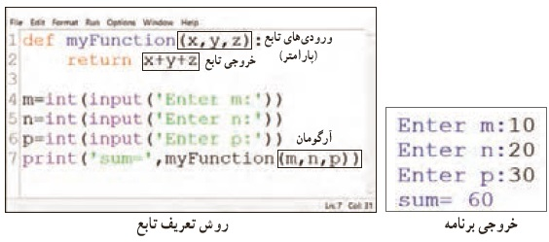
مفهوم تابع
به قطعه برنامه ای که یک بار نوشته شده و نامی دلخواه برای آن انتخاب می شود، تابع می گویند. تابع را می توان هر چند بار که لازم باشد فراخوانی کرد. این کار باعث کمتر شدن تعداد خطوط برنامه و راحت تر شدن کار برنامه نویسی می شود.
نکته : خروجی متدها توسط دستور returnبرگشت داده می شود.
مثال: برنامه ای بنویسید که تابعی با سه ورودی ایجاد کند و حاصل جمع آن ها را با دستور return برگرداند.

Slide 27
توضیح :
در قطعه برنامه اسلاید قبل با استفاده از دستورdef یک تابع در خط 1 به نام myFunction ایجاد نمودیم و ورودی های تابع را با z و y و x مشخص کردیم و توسط دستورreturn در خط 2 حاصل جمع آن ها را محاسبه کردیم و مقدار آن را بر گرداندیم. سپس در خطوط 4 و 5 و 6 سه مقدار m , n , pرا از ورودی دریافت و آنگاه در خط 7 تابع را فراخوانی کردیم.
توجه کنید که تعداد و ترتیب پارامترها در زمان تعریف تابع با تعداد و ترتیب آرگومان ها در زمان فراخوانی یکسان باشد.

Slide 28
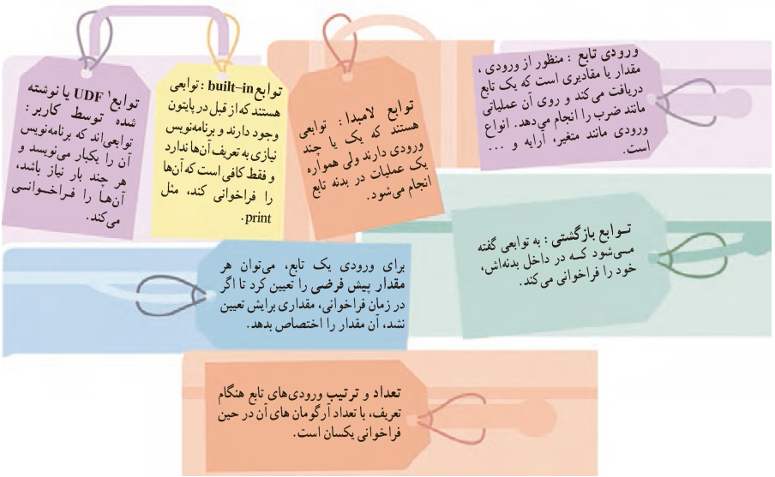
آنچه در مورد کار با تابع لازم است بدانید در شکل زیر آمده است.

Slide 29
کارکلاسی
تابعی بنویسید که دو عدد را دریافت کرده و عدد بزرگ تر را چاپ کند.
جواب :
def maximum():
a=int(input('Number 1 : '))
b=int(input('Number 2 : '))
print(max(a,b))
maximum()

Slide 30
ماژول
به هر فایل پایتونی با پسوند .py ماژول (module) گفته می شود. داخل ماژول می توان تابع، لیست، تاپل، ست، دیکشنری و ... ایجاد کرد. ماژول نوشته شده را می توان در ابتدای هر برنامه ای وارد import ، و از عناصر داخل آن استفاده نمود برای این کار از دو روش زیر استفاده می کنیم:
الف( دستور ..... import
ب( دستورfrom ….. Import …..
در روش الف، هنگام استفاده از عناصر داخل ماژول، لازم است نام ماژول قبل از آن نوشته شود.
در روش ب، هنگام استفاده از عناصر داخل ماژول نیازی به نوشتن نام ماژول قبل از آن نیست.

Slide 31
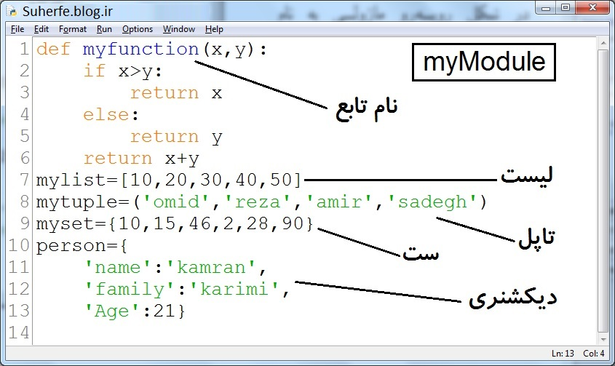
کارکلاسی
در شکل زیر ماژولی به نام myModuleنوشته شده است که شامل تابع،لیست، تاپل، سِت، و دیکشنری است. این ماژول را به دو روش الف و ب در برنامه دیگری وارد و از عناصر داخل آن استفاده کنید.
الف) دستور ..... import ب) دستور ..... from … import

Slide 32
جواب
ابتدا کدهای زیر را در محیط IDLE پایتون نوشته و آن را با نام دلخواهی مانند mymodule در یک پوشه ذخیره کنید .
def myfunction(x,y):
if x>y:
return x
else:
return y
return x+y
mylist=[10,20,30,40,50]
mytuple=('omid','reza','amir','sadegh')
myset={10,15,46,2,28,90}
person={'name':'kamran','family':'karimi','Age':21}

Slide 33
ادامه جواب
الف) دستور ..... import
یک محیط برنامه نویسی جدید در پایتون باز کرده و کدهای زیر را با دستور import بنویسید.سپس برنامه را در همان پوشه با نام دلخواه ذخیره کنید حال آن را با زدن کلید f5 اجرا کنید.
import myModule
print(myModule.myfunction(10,20))
print(myModule.mylist[4])
print(myModule.mytuple[2])
print(myModule.myset)
print(myModule.person['family'])

Slide 34
ادامه جواب
ب) دستور ... from … import
محیط برنامه نویسی پایتون را باز کنید.
کدهای زیر را با دستور ... from … import بنویسید.سپس برنامه را در همان پوشه با نام دلخواه ذخیره کنید حال آن را با زدن کلید f5 اجرا کنید.
from mymodule import *
print(myfunction(10,20))
print(mylist[4])
print(mytuple[2])
print(myset)
print(person['family'])
نکته : در روش دوم منظور از ستاره یعنی همه عناصر داخل ماژول و لازم نیست اسم تک تک آنها را نوشته و فراخوانی کنیم

Slide 35
ادامه جواب
خروجی دو برنامه بالا به صورت یکسان و مانند جواب پایین است، با اینکه از دو روش متفاوت استفاده شده است:
20
50
amir
{2, 10, 46, 15, 90, 28}
karimi
جواب در سایت
نکته : افزون بر ماژول هایی که برنامه نویس می نویسد، دسته دیگری از ماژول های آماده نیز وجود دارند که از قبل در پایتون تعریف شده اند و می توان از آن ها استفاده کرد، مانند ماژول های turtle،numpy،pygame و...که برای کار با آرایه ها و اشکال هندسی و ... به کار می روند.

Slide 36
کارکلاسی
آرایه هایی که با ماژول numpy ایجاد می شوند، از نظر سرعت و کارایی چه تفاوتی با آرایه های لیست دارند؟در گروه خود در این باره بحث و گفت وگو کنید و نتیجه را به کلاس ارائه دهید.
جواب
کار کردن با لیست ها ساده تر و برای افراد مبتدی و تازه کار مناسب تر می باشد لیست می تواند انواع مختلف داده مانند متن (رشته) و عدد و... را با هم در یک جا ذخیره کند همچنین می توان عناصر آن را حذف یا اضافه کرد و قابل تغییرند. مضافاَ لیست ساختار داده‌ای شامل عناصر مرتب شده‌ای است که می‌توان به هر عنصر با استفاده از یک اندیس دسترسی داشت در صورتی که بخواهیم انواع داده‌های مختلف را در یک آرایه ذخیره کنیم، بهتر است از لیست استفاده شود.

Slide 37
ادامه جواب
اما آرایه هایی که با ماژولnumpy ایجاد می شوند، از پیچیده گی بیشتری برخوردار هستند و برای ساخت آنها باید از توابع خاص استفاده کرد. آرایه می‌تواند عناصر یک نوع خاص داده‌ای را در خود نگه دارد، مانند عدد یا رشته. برای ساختن آرایه در پایتون باید از کتابخانه NumPyاستفاده کرد و تغییر داده آن از طریق عملیات ریاضی صورت می‌گیرد.
آرایه ها می توانند داده ها را بیشتر فشرده و ذخیره کنند
آرایه ها برای ذخیره مقادیر زیاد داده مناسبتر هستند.
آرایه ها برای عملیات های عددی مناسب هستند.
اما لیست ها نمی توانند مستقیماً عملیات ریاضی را انجام دهند.

Slide 38
ادامه جواب
بنابراین، تفاوت اصلی بین لیست و آرایه در پایتون در این است که لیست می‌تواند حاوی هر نوع داده‌ای باشد ، در حالی که آرایه محدود به یک نوع داده‌ است و اندازه آن ثابت است. به علاوه، تغییر اندازه لیست ساده‌تر از آرایه است، چون لیست می‌تواند عناصر را به راحتی اضافه و حذف کند، در حالی که آرایه باید با توجه به محدودیت اندازه خود تعداد عناصرش را دقیقاً تعیین کند.
اگر نیاز به ذخیره مقدار کوتاهی از آیتم ها دارید و قصد انجام عملیات ریاضی با آن ها را ندارید، استفاده از لیست بهتر است. لیست به شما این امکان را می‌دهد که بدون وارد کردن ماژول‌ها یا پکیج های اضافی، دنباله‌ای از آیتم‌های مرتب، قابل تغییر و فهرست‌شده را ذخیره کنید.
اگر دنباله ای بسیار طولانی از آیتم ها دارید، از یک آرایه استفاده کنید. این ساختار ذخیره سازی داده کارآمدتری را ارائه می دهد.اگر قصد انجام هر گونه عملیات عددی دارید، از یک آرایه استفاده کنید. تجزیه و تحلیل داده ها و علم داده به شدت به آرایه ها بیشتر NumPy متکی هستند.

Slide 39
ادامه جواب
با استفاده از کتابخانه NumPy، می‌توان بر روی آرایه‌های NumPy، عملیات ریاضی مانند جمع، تفریق، ضرب و تقسیم را انجام داد، در حالی که برای لیست‌ها این عملیات‌ها امکان‌پذیر نیست و باید از یک حلقه برای انجام آن‌ها استفاده کرد.
لیست‌ها اغلب برای ذخیره و مدیریت داده‌هایی با اندازه متغیر استفاده می‌شوند، در حالی که آرایه‌ها به دلیل اندازه ثابت خود، کمتر حافظه مصرف می‌کنند و در برخی موارد سرعت بیشتری نسبت به لیست دارند.
به طور کلی در بسیاری از موارد پیشنهاد می‌شود تا ازlist در برنامه‌ی خود استفاده کنید و در صورتی که در آینده نیاز به بهینه سازی کد خود داشتید، می‌توانید آن را تغییر دهید. چرا که استفاده از listها ساده تر بوده و همچنین سایر برنامه نویسان نیز با این نوع داده آشنایی کامل دارند. در صورتی که نیاز به ذخیره و مدیریت داده‌هایی با اندازه متغیر دارید، لیست‌ها گزینه بهتری هستند. در صورتی که نیاز به ذخیره و مدیریت داده‌هایی با اندازه ثابت و یا نیاز به سرعت بالا در انجام عملیات‌ها دارید، آرایه‌ها بهترین گزینه هستند.پس برای انتخاب بین لیست و آرایه، باید نیازمندی‌های خود را در نظر گرفته و با توجه به ویژگی‌های هر یک، تصمیم گیری کرد.
جواب در سایت

Slide 40
مدیریت استثنا
برخی مواقع در زمان اجرای کدها با وجود اینکه گرامر زبانsyntax و دستورات را رعایت کرده ایم، با حالتی به نام استثنا Exception مواجه می شویم.
برای مثال در هنگام تقسیم دو عدد در صورتی که خارج قسمت صفر باشد، حالت استثنا نامیده می شود.
در چنین مواقعی برنامه نویس باید با استفاده از روش های مدیریت استثناException Handling این مسئله را حل نماید.

Slide 41
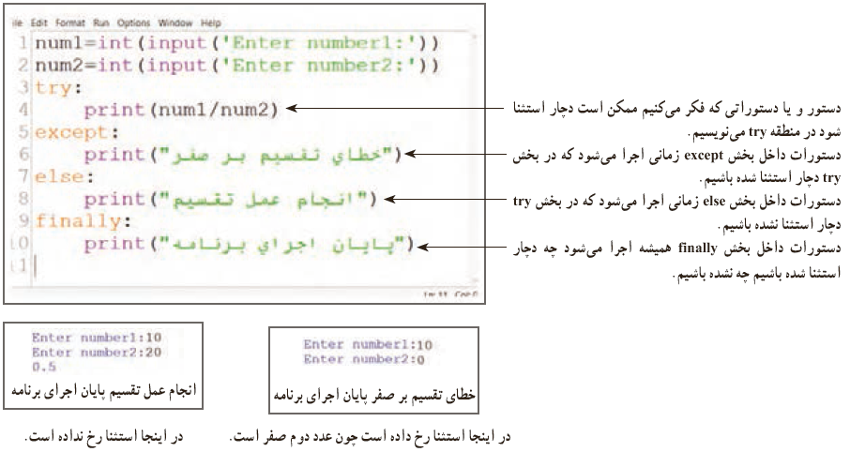
مثال: برنامه ای بنویسید که دو عدد صحیح از ورودی دریافت نماید و هنگام تقسیم دو عدد، حالت استثنا تقسیم یک عدد بر صفر را مدیریت کند.

Slide 42
فایل ها
وقتی برنامه ای را در پایتون ذخیره می کنیم، کدهای برنامه در حافظه دائمی و مقادیر متغیرها و آرایه ها و ... در ذخیره می شوند. به همین دلیل وقتی برنامه نویس می خواهد مقادیر متغیرها و آرایه ها و ...RAM حافظه موقت یا را روی حافظه دائمی، مانند هارد دیسک ذخیره کند باید روی هارد رایانه، فایلی ایجاد کرده و داده های موقت را داخل آن ذخیره کند.
فایل ها دو نوع هستند: فایل های متنی و فایل های دودویی (باینری)
محتوای فایل های متنی با پسوند txt توسط ویرایشگری مثل notepadقابل خواندن است، ولی برای دیدن محتوای فایل های دودویی، لازم به برنامه نویسی است و در حالت عادی توسط ویرایشگر notepadقابل خواندن نیستند.

Slide 43
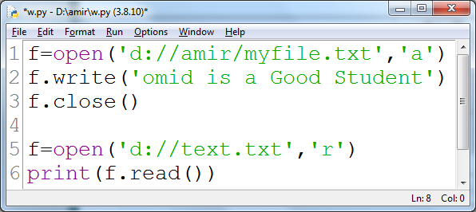
در خط 1، فایلی به نام myFile.txt را در فولدر amirواقع در درایوD باز کرده ایم و می خواهیم رشته ای را به انتهای آناضافه کنیم.سپس در خط 2 رشتهomid is a good student را به انتهای فایل اضافه و در خط 5 دوباره فایل را باز کرده ایم. برای خواندن rابتدا فایل را باز و سپس آن را خوانده و چاپ می کنیم ʹʹ a مخفف append به معنای اضافه کردن به انتهای فایل است.

Slide 44
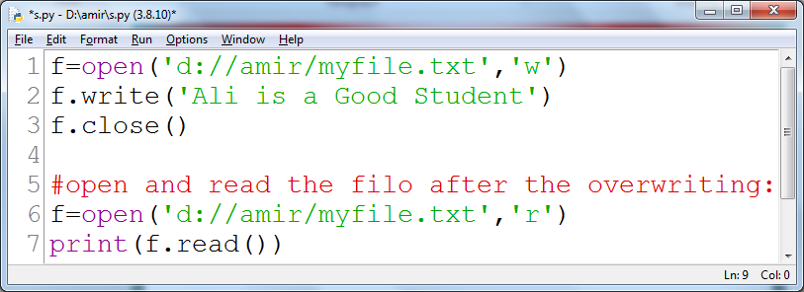
در خط 1، فایل متنی به نام myFile.txt که در داخل درایوD ساخته ایم را توسط دستور openبرای خواندن rباز می کنیم و آن را در یک متغیر به نام f ذخیره می کنیم. سپس در خط 6 محتویات آن را توسط تابع read خوانده و چاپ می کنیم.ʹ r ʹ مخفف read به معنای خواندن است.

Slide 45
کارکلاسی
دو قطعه برنامه اسلاید های قبل را اجرا و خروجی آن ها را با هم مقایسه کنید.
نکته : گاهی اوقات ممکن است که در حین خواندن یا نوشتن در فایل، سیستم عامل ویندوز اجازه این کار را ندهد در این شرایط، دچار استثنا می شویم که لازم است توسط ساختار try-except آن را مدیریت کنیم.

Slide 46
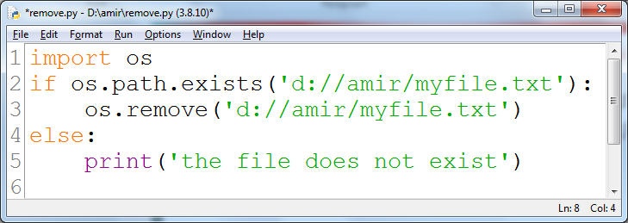
پاک کردن فایل
برای پاک کردن فایل باید ماژول osرا در ابتدای برنامه import کنیم. توجه کنید که ماژول os جزو ماژول های استاندارد در پایتون است.
استفاده از متد remove جهت پاک کردن فایل

Slide 47
کارکلاسی
سوال : توابع زیر را بنویسید.
1 - تابعی بنویسید که ولتاژ دو سر یک لامپ رشته ای و مقاومت آن را دریافت کرده و شدت جریانی که از آن عبور می کند را برگرداند. سپس آن را فراخوانی کنید.
2 - با استفاده از رابطه فیثاغورس، تابعی بنویسید که سه عدد را به عنوان اضلاع یک مثلث، دریافت کرده و تشخیص دهد که آیا یک مثلث قائم الزاویه تشکیل می دهند؛ یا خیر؟ سپس آن را فراخوانی کنید.
جواب در صفحات بعد

Slide 48
جواب
1 - تابعی بنویسید که ولتاژ دو سر یک لامپ رشته ای و مقاومت آن را دریافت کرده و شدت جریانی که از آن عبور می کند را برگرداند.
سپس آن را فراخوانی کنید.
def amper():
V=float(input('voltage: '))
R=float(input('resistance: '))
A=V/R
print('Amper =',A)
amper()

Slide 49
جواب
2 - با استفاده از رابطه فیثاغورس، تابعی بنویسید که سه عدد را به عنوان اضلاع یک مثلث، دریافت کرده و تشخیص دهد که آیا یک مثلث قائم الزاویه تشکیل می دهند؛ یا خیر؟ سپس آن را فراخوانی کنید.
def qaem():
a=int(input('side length1= '))
b=int(input('side length2= '))
c=int(input('side length3= '))
if a^2==b^2+c^2 or b^2==a^2+c^2 or c^2==a^2+b^2:
print('Right triangle')
else:
print('not Right triangle')
qaem()

Slide 50
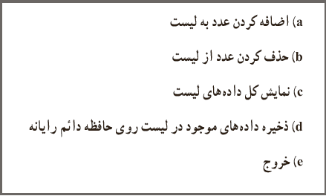
پروژه
الف) برنامه ای بنویسید که با اجرای آن منویی با گزینه های زیر ظاهر شود.
زمانی که کاربر دکمه های aتا d از صفحه کلید رایانه را فشار دهد، دستورهای داخل منو توسط برنامه اجرا می شود و به طور مداوم منو ظاهر می شود. هنگامی که کاربر حرف eرا فشار می دهد، از برنامه خارج شده و منو نمایش داده نمی شود.
ب) با توجه به مطالبی که در پودمان الگوریتم آموخته اید، قبل از نوشتن برنامه، الگوریتم آن را به دو روش شبه دستور و نمودار روندنما رسم کنید.
راهنمایی: برای هر کدام از موارد اضافه کردن، حذف و نمایش داده های لیست، تابعی جداگانه بنویسید و آن را فراخوانی کنید. در پایان توابع را داخل ماژولی ذخیره کرده و آن را در برنامه خودتان import کنید.

